Slide 1

キッズプログラミング教室 Gramin （ぐらみん）
まちがいさがしゲームを
作ろう！

Slide 2
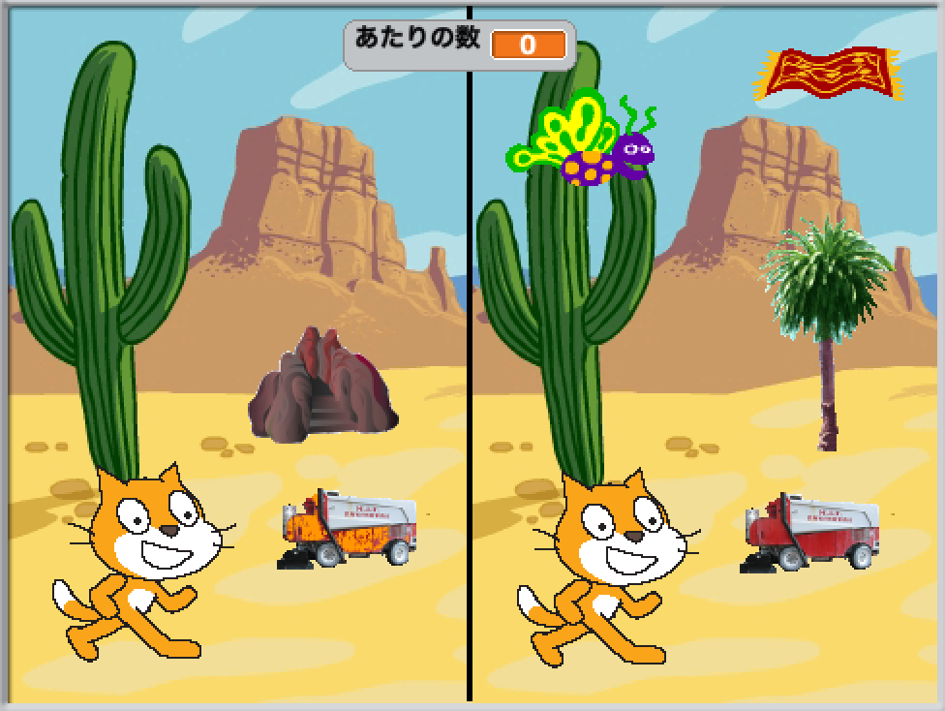
こんなゲームを作ろう！
「まちがいさがし」
●左の絵とまちがっている部分を右の絵の中でクリックする
●正解（せいかい）だとスプライトが消える
●まちがいを全部見つけたらゲームクリア
完成したブロックはこのリンクをクリック して見ることができるよ！
https://scratch.mit.edu/projects/79888262/
Notes:
○「ネコを歩かせよう」は自分で考えてプログラミングしてみよう。

Slide 3
「まちがいさがし」の作り方
背景（はいけい）を作ろう
スプライトを並べよう
「あたりの数」を数えよう
ゲームクリアを作ろう

Slide 4
背景を作ろう

Slide 5

背景を作ろう（1）
スプライトリストの「ステージ」をクリック

Slide 6

背景を作ろう（2）
「背景」というタブをクリック

Slide 7
背景を作ろう（3）
「ペイント」をクリック

Slide 8
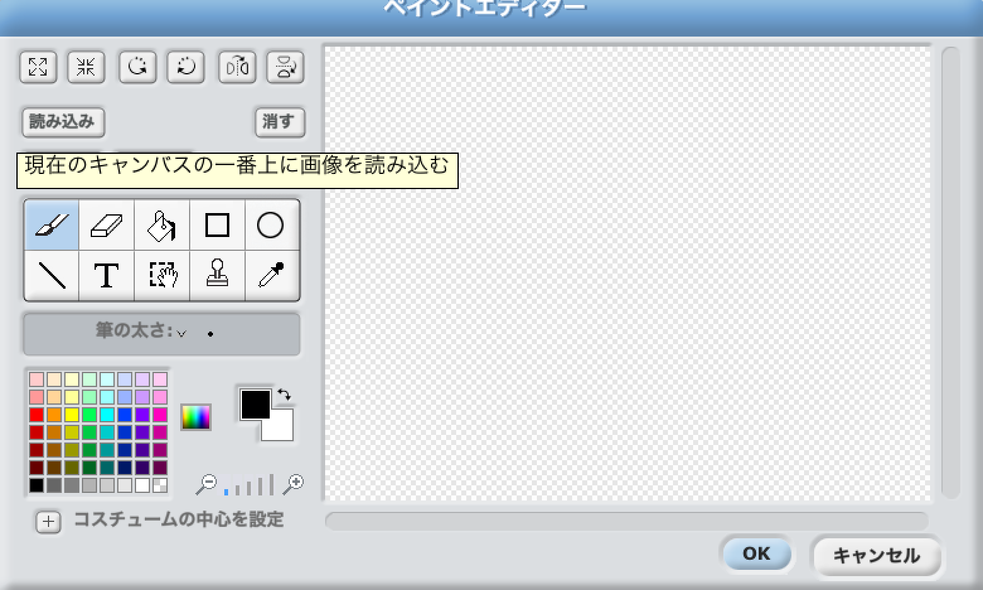
背景を作ろう（４）
「読み込み」をクリック

Slide 9
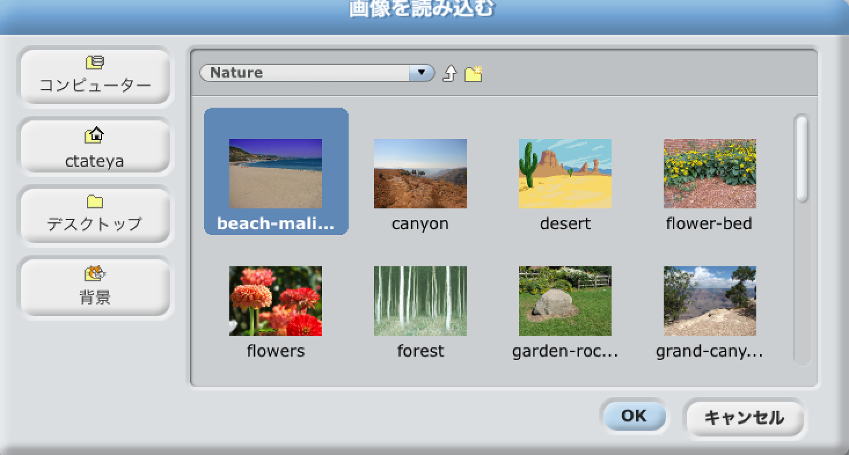
背景を作ろう（５）
背景に使いたい画像をクリック

Slide 10
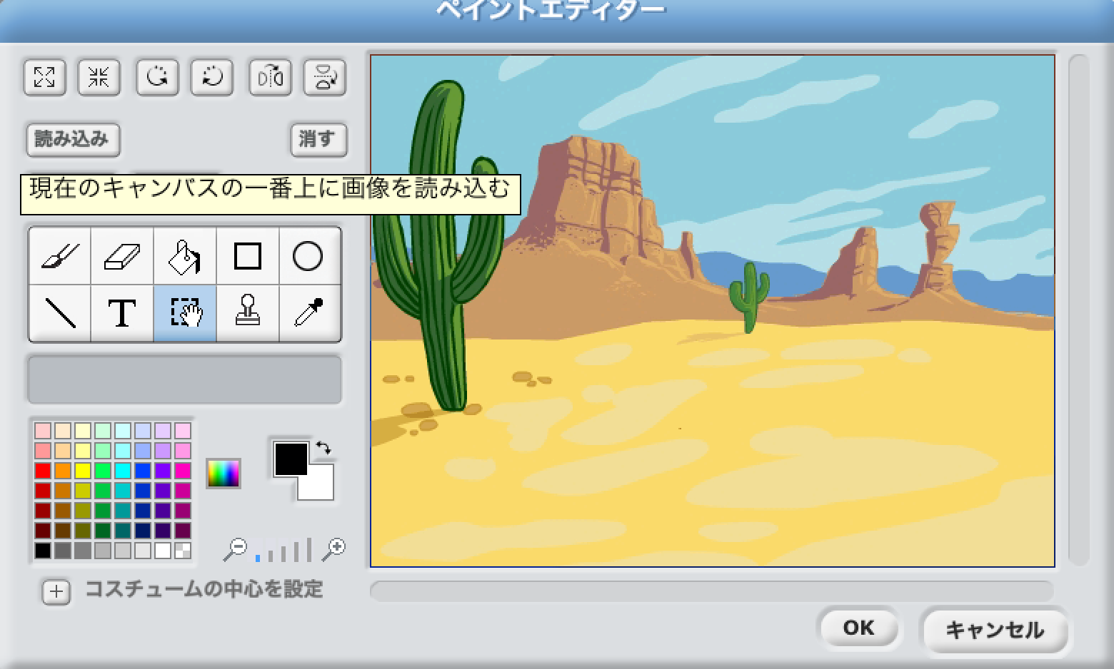
背景を作ろう（６）
もう一度「読み込み」をクリック

Slide 11
背景を作ろう（７）
もう一度同じ背景をクリック

Slide 12
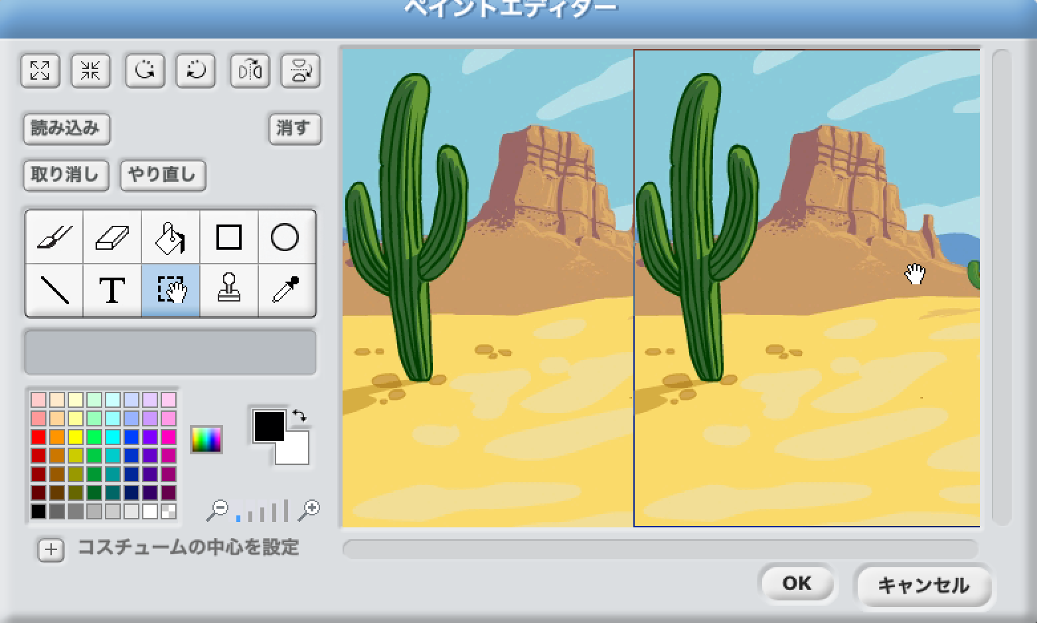
背景を作ろう（８）
背景が重なっているのでマウスで移動（いどう）させる

Slide 13
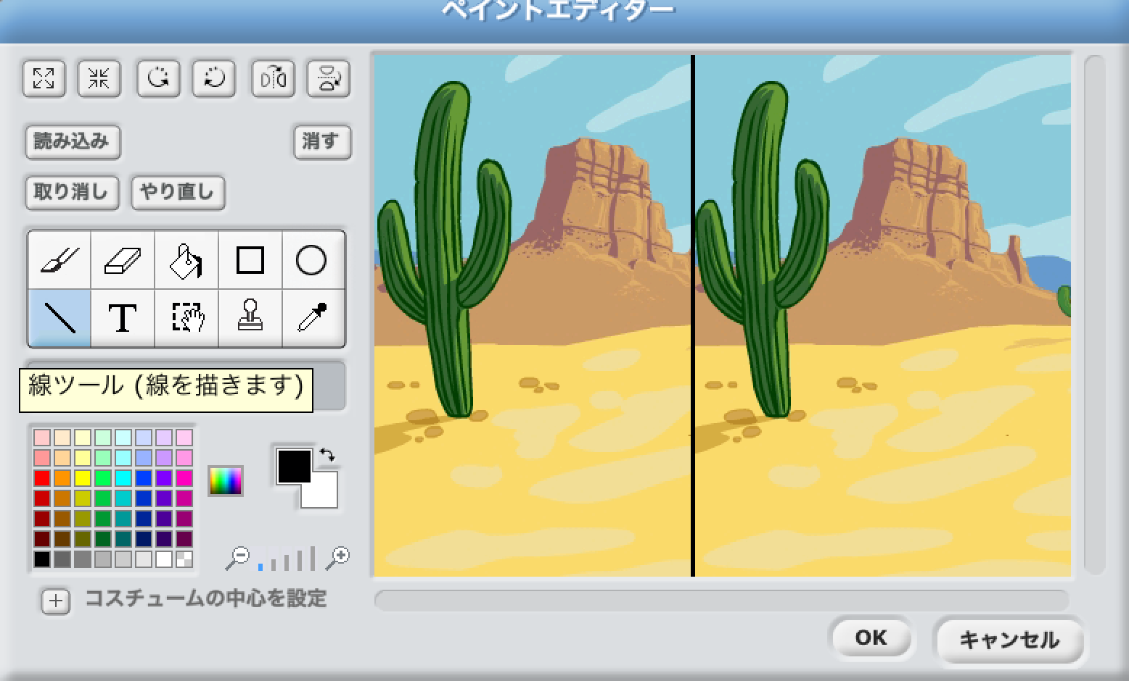
背景を作ろう（９）
「線ツール」で中央に線を引いたら完成

Slide 14
スプライトを並べよう

Slide 15
スプライトを並べよう
1
好きなスプライトを追加しよう
1
2
左と右が同じ絵になるように並べよう
3
いくつかちがうスプライトに変えよう
4
まちがいのスプライトをクリックしたら消そう
5
はじめは見えるようにしておこう

Slide 16
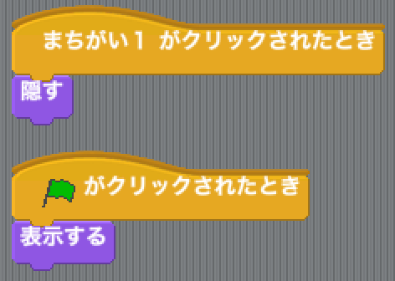
まちがいのスプライトをクリックしたら消そう
こんなブロックを作ってみよう！
右側のまちがいのスプライトにはこんなブロックを作ってみよう！はじめは見えるように「表示する」ブロックも作ろう！

Slide 17
「あたりの数」を数えよう

Slide 18
「あたりの数」を数えよう
1
変数（へんすう）で「あたりの数」を作ろう
1
2
まちがった絵をクリックしたら「あたりの数」をふやそう

Slide 19
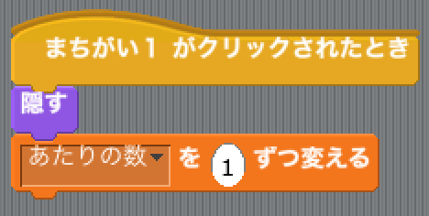
まちがった絵をクリックしたら
「あたりの数」をふやそう
こんなブロックを作ってみよう！
まちがった絵をクリックした後にブロックを足そう！

Slide 20
ゲームクリアを作ろう

Slide 21
ゲームクリアを作ろう
1
ゲームクリアの背景を作ろう
1
2
「あたりの数」が３になったら背景をゲームクリアにしよう
3
背景がゲームクリアになったら全てのスプライトを消そう
4
ゲームを止めよう

Slide 22
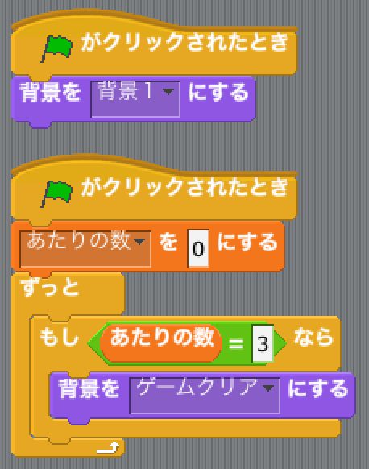
「あたりの数」が３になったら
ゲームクリアの背景にしよう
こんなブロックを作ってみよう！
背景にこんなブロックを作ろう！まちがった絵がもっとあるときには「３」をまちがいの数に変えよう！

Slide 23
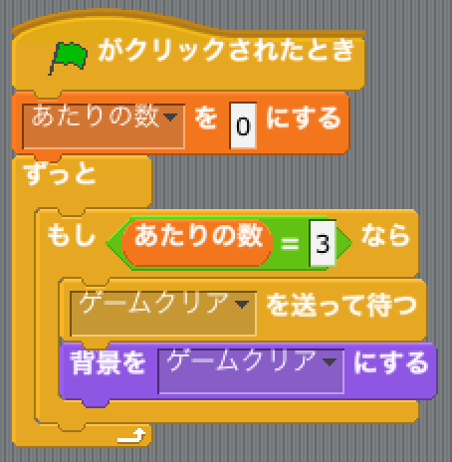
背景がゲームクリアになったら
全てのスプライトを消そう(１)
こんなブロックを作ってみよう！
背景の中にこんなブロックを足してみよう！

Slide 24
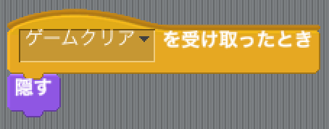
背景がゲームクリアになったら
全てのスプライトを消そう(２)
こんなブロックを作ってみよう！
背景以外のスプライト全部にこのブロックを作ろう！（コピーすると簡単だよ）

Slide 25
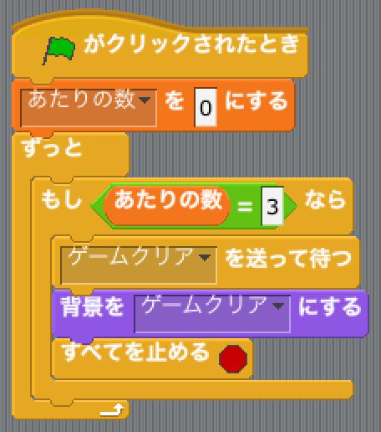
ゲームを止めよう
こんなブロックを作ってみよう！
背景の中にこのブロックを足そう！

